Slide 1
chapter11-project

Slide 2


训练的技能点
面向对象设计的思想
使用类图理解类的关系
类的封装
构造方法的使用
this、static关键字的使用

Slide 3
任务描述
需求概述
  根据输入速率和正确率将玩家分为不同级别
  级别越高，一次显示的字符数越多，玩家正确输入一次的得分也越高
  规定时间内完成规定次数的输入，正确率达到规定要求，则升级
    玩家最高级别为6级、初始级别一律为1级
  用户错误输入一次，游戏结束

Slide 4

问题分析1：需要使用到的类4-1
发现类：
  玩家（Player）类
  游戏（Game）类
  级别（Level）类

Slide 5
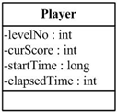

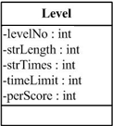
问题分析1：需要使用到的类4-2
发现类的属性
  玩家类（Player）的属性
    玩家当前级别号（levelNo）
    玩家当前级别积分（currScore）
    当前级别开始时间（startTime）
    当前级别已用时间（elapsedTime）
  游戏类（Game）
  级别类（Level）的属性
    各级别号（levelNo）
    各级别一次输出字符串的长度（strLength）
    各级别输出字符串的次数（strTimes）
    各级别闯关的时间限制（timeLimit）
    各级别正确输入一次的得分（perScore）

Slide 6
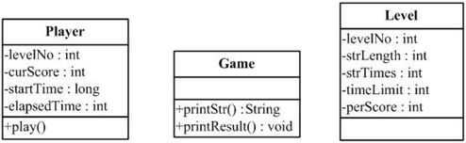
问题分析1：需要使用到的类4-3
发现类的方法
  玩家类（Player）的方法
    玩游戏play()
  游戏类（Game）的方法
    String printStr()
      输出字符串，返回字符串用于和玩家输入比较。
    void printResult(String out,String in)
      比较游戏输出out和玩家输入in，根据比较结果输出相应信息

Slide 7
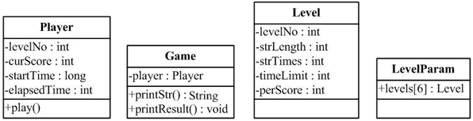
问题分析1：需要使用到的类4-4
优化设计
  修改游戏类（Game），添加属性
    玩家： Player
  添加类： LevelParam
    public final static Level level[6]

Slide 8
问题分析2：主要功能分析
游戏输出字符串
  生成字符串、输出字符串、返回字符串
  生成长度固定但内容随机的字符串
确认输入并输出结果
  输入
    正确、未超时
  输出
    当前级别、当前积分、已用时间
  计算玩家的当前级别、当前积分和已用时间
玩游戏
  6个级别循环实现
  每次晋级后积分清零、计时清零

Slide 9
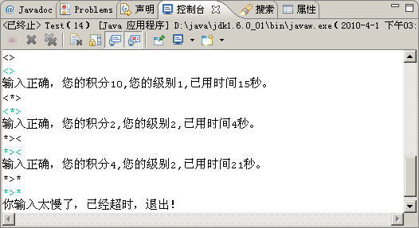
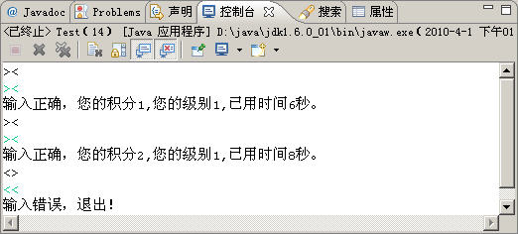
问题分析3：界面交互设计
玩家输入正确与输入超时界面
玩家输入错误界面

Slide 10
问题分析4：技术分析
技术实现中需要考虑的问题
  需要哪些类，每个类有哪些职责
  采用哪些技术
  命名规范

Slide 11
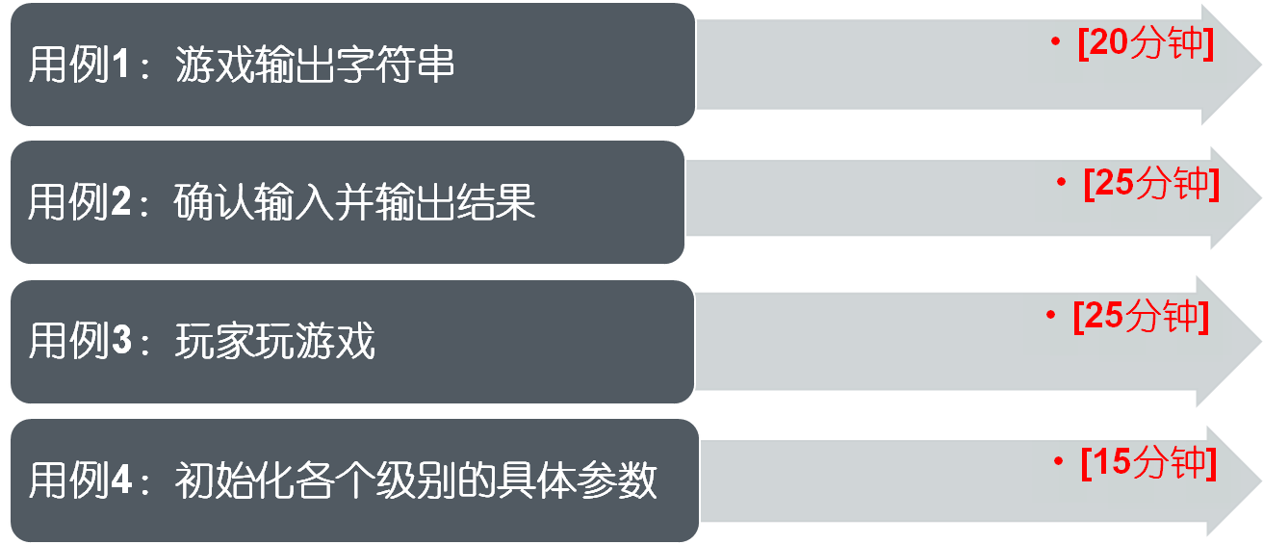
开发计划

Slide 12
用例1：游戏输出字符串4-1
需求说明
  在控制台输出随机字符串

Slide 13
用例1：游戏输出字符串4-2
思路分析
  生成字符串
  输出字符串
  返回字符串
难点提示
  Game类中的player属性，代表玩家，查询player的级别号，根据级别号到LevelParam类中获取该级别的字符串长度
  字符串长度固定可以通过for循环来实现，而随机内容可以通过获取随机数，而不同随机数对应不同字符来实现

Slide 14
用例1：游戏输出字符串4-3
参考代码
StringBuffer buffer = new StringBuffer();
Random random = new Random();
// 通过循环生成要输出的字符串
for (int i = 0; i < strLength; i++) {
int rand = random.nextInt(strLength); // 产生随机数
// 根据随机数拼接字符串
switch (rand) {
  case 0:
  buffer.append(">");
  break;
  case 1:
  buffer.append("<");
  break;
  …
}
}

Slide 15

用例1：游戏输出字符串4-4
功能测试
代码审查
  游戏输出字符串
要求
  互相验证完成的程序功能
  小组长检查本组完成情况

Slide 16

共性问题集中讲解
常见问题及解决办法
代码规范问题
调试技巧
共性问题集中讲解

Slide 17
用例2：确认输入并输出结果4-1
需求说明
  确认用户输入并输出结果

Slide 18
用例2：确认输入并输出结果4-2
思路分析
  确认玩家输入是否正确
  如果输入不正确，则直接输出错误信息并退出程序
  如果输入正确
    如果超时，则直接输出错误信息并退出程序；
    如果没有超时
      计算玩家当前积分；
      计算玩家已用时间；
      输出玩家当前级别、当前积分、已用时间；
  判断用户是否已经闯过最后一关并处理

Slide 19
用例2：确认输入并输出结果4-3
参考代码
long currentTime = System.currentTimeMillis();
// 如果超时
if ((currentTime - player.getStartTime()) / 1000
>LevelParam.levels[player.getLevelNo() - 1].getTimeLimit()) {
System.out.println("你输入太慢了，已经超时，退出！");
System.exit(1);
}
// 计算玩家当前积分
player.setCurScore(player.getCurScore()
+ LevelParam.levels[player.getLevelNo() - 1].getPerScore());

Slide 20
共性问题集中讲解
常见问题及解决办法
代码规范问题
调试技巧
共性问题集中讲解

Slide 21
用例2：确认输入并输出结果4-4
功能测试
代码审查
  审查确认输入并输出结果代码
要求
  互相验证完成的程序功能
  小组长检查本组完成情况

Slide 22
用例3：玩家玩游戏3-1
需求说明
  玩家玩游戏

Slide 23
用例3：玩家玩游戏3-2
思路分析
  创建Game对象并传入player属性；
  外层循环（循环次数是6，每循环一次玩家级别升一级）
    晋级；
    积分清零、计时清零；
    内层循环（循环次数是该级别的strTime，每循环一次完成一次人机交互）
      游戏输出字符串；
      玩家输入字符串；
      游戏判断玩家输入并输出相应结果。

Slide 24

共性问题集中讲解
常见问题及解决办法
代码规范问题
调试技巧
共性问题集中讲解

Slide 25
用例3：玩家玩游戏3-3
功能测试
代码审查
  审查玩家玩游戏代码
要求
  互相验证完成的程序功能
  小组长检查本组完成情况

Slide 26
用例4：初始化各个级别具体参数
需求说明
  游戏开始之前初始化各个级别的具体参数信息
    如各级别号
    各级别一次输出字符串的长度
    各级别输出字符串的次数
    各级别闯关的时间限制
    各级别正确输入一次的得分

Slide 27
用例4：初始化各个级别具体参数
难点提示
  使用static修饰属性和代码块
    static属性
      属于这个类所有
      通过“对象名.static属性名” 、“类名.static属性名” 访问
    static方法
      通过“类名.static方法名”和“对象名.static方法名” 访问
    static代码块
      主要作用是实现static属性的初始化
      当类被载入的时候执行它，且只被执行一次

Slide 28
用例4：初始化各个级别具体参数
参考代码
public class LevelParam {
public final static Level levels[]=new Level[6];//对应六个级别
static {
levels[0]=new Level(1, 2, 10, 30,1);
levels[1]=new Level(2, 3, 9, 26,2);
levels[2]=new Level(3, 4, 8, 22,5);
levels[3]=new Level(4, 5, 7, 18,8);
levels[4]=new Level(5, 6, 6, 15,10);
levels[5]=new Level(6, 7, 5, 12,15);
}
}

Slide 29

共性问题集中讲解
常见问题及解决办法
代码规范问题
调试技巧
共性问题集中讲解

Slide 30
用例4：初始化各个级别具体参数
功能测试
代码审查
  审查初始化各个级别的具体参数代码
要求
  互相验证完成的程序功能
  小组长检查本组完成情况

Slide 31

项目总结
作品展示
讲解要点
  完成情况、技能总结、经验分享、项目收获
表达要求
  清晰流畅、有条理、重点突出

Slide 32
技能总结
面向对象设计的思想
使用类图理解类的关系
类的封装
构造方法的使用
this、static关键字的使用

